Slide 1
Engenharia de software

Slide 2
Agenda
O projeto
Introdução aos métodos Ágeis

Slide 3

Um pouco mais sobre o Projeto

Slide 4
Desenvolver é arriscar-se
Deslizes no cronograma
Projeto cancelado
Sistema ”azeda”: vai para produção, mas em pouco tempo a manutenção fica muito cara
Taxa de erros inviabiliza o sistema em produção
Mudanças nos negócios
False riqueza de funções: muitas funções que não agregam valor ao negócio

Slide 5
fatos
”É impossível levantar todos os requisitos no começo do projeto”
”Seja quais forem seus requisitos, eles vão mudar”
”Sempre haverá mais trabalho para fazer do que tempo e/ou dinheiro disponível”

Slide 6
Bases da metodologia ágil
BDD - Desenvolvimento guiado por comportamento (Behavior Driven Development)
TDD - Desenvolvimento guiado por testes (Test Driven Development)

Slide 7
Desenvolvimento ágil
Qualidade baseada em testes
Testes unitários
Testes de módulo
Testes de integração
Teste de validação
Cobertura

Slide 8
Desenvolvimento ágil
Produtividade
Clareza
Síntese
Reuso
Automação por ferramentas

Slide 9
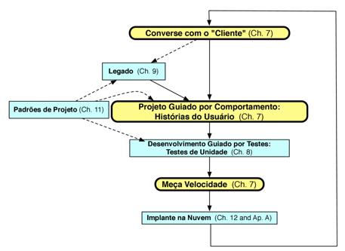
Iteração do ciclo de vida ágil

Slide 10
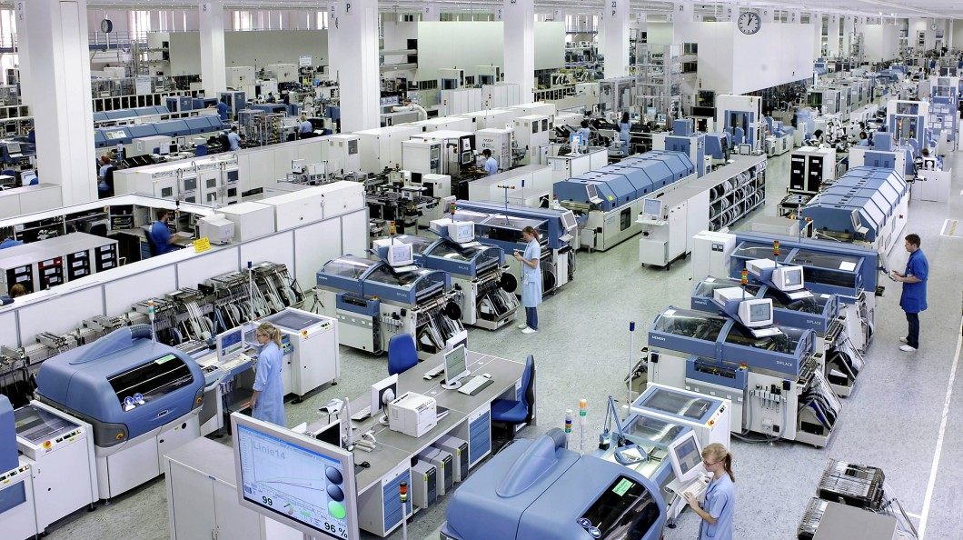

Fábrica ou ateliê

Slide 11
Desenvolvedor como artesão
”Well in my mind a craftsperson is someone who not only creates something from nothing from materials of their choice, but usually puts a part of themselves into what they make. ” – Chris Odell http://foxdellfolio.com/the-codesmith/
Comprometimento é fundamental

Slide 12
Xp overview
Ciclos curtos de desenvolvimento de alguns meses com iterações de 1 a 4 semanas e feedback
MVP
DRY, testes e código do repositório em excelentes condições
Testes: unitários, de validação, de verificação e de integração, etc.
Cliente participativo e forte comunicação
Mudanças entre releases substituindo funções ainda não implementadas por outras agora mais relevantes
Fazer apenas as funcionalidades prioritárias e que o cliente solicitou
Os desenvolvedores participam de decisões, estimam e elaboram as funcionalidades

Slide 13
Xp overview
Trabalho em equipe (Time)
Novos integrantes aceitam mais riscos com o tempo e são assistidos pelos mais experientes
Uso de atividades em pares (programação, análise, etc.)
Integração após o desenvolvimento de uma funcionalidade, incluindo testes de integração
Cartões com ”Coisas a fazer”
Refatoração constante
Aposta: custo de mudança será mantido baixo

Slide 14
Variáveis do projeto
Custo
Tempo
Qualidade
Escopo

Slide 15
Atividade
Descreva como você gostaria de sair de casa
Descreva qual seria o mínimo para essa mudança
Quais partes desse processo você imagina que teriam maior impacto para realizar essa tarefa?

Slide 16
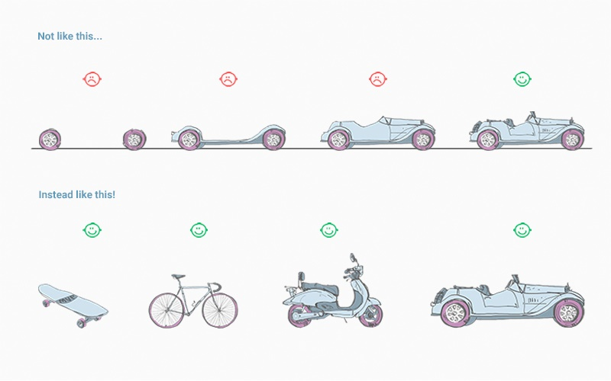
Mínimo produto viável (mvp)

Slide 17
Regra 20-80 ou 80/20
Princípio de Pareto: 80% vindos de 20% de trabalho

Slide 18
4 valores do XP
Comunicação
Simplicidade
Feedback
Coragem
Respeito

Slide 19
4 atividades básicas do xp
Codificar
Testar
Ouvir
Projetar

Slide 20
Papéis na xp
Programador: coração da XP
Cliente
Testador: auxilia o cliente a construir testes de validação e executa todos os testes periodicamente
Rastreador
Treinador
Consultor
Chefão

Slide 21
As vezes não dá pra usar...
Cultura empresarial/Cliente desconfiado (documentação, exigência de horas de trabalho excessivas)
Grandes times
Tecnologias/Infra que não suportam elegantemente modificações

Slide 22
gvanerven@unb.br
Obrigado!

